Slide 1
Будьте добрыми,
человечными.

Slide 2
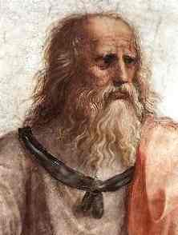
Платон утверждал:
«Стараясь о счастье других, мы находим своё собственное счастье»

Slide 3
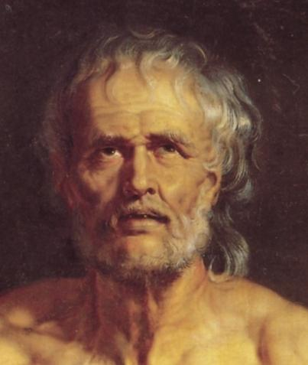
Сенека считал:
« Человек, который думает только о себе и ищет во всём выгоды, не может быть счастлив»

Slide 4
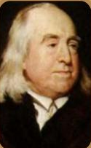
И. Бентам утверждал:
« Человек увеличивает своё счастье в той мере, в какой он доставляет их другим».

Slide 5
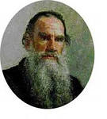
Л.Н. Толстой сказал:
«В жизни есть одно несомненное счастье - жить для других».

Slide 6
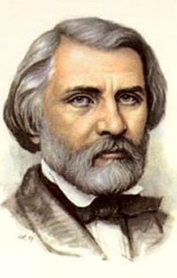
И.С.Тургенев утверждал:
«Себялюбие – самоубийство. Себялюбивый человек засыхает, словно одинокое дерево».

Slide 7
Сенека сказал:
«Ты возмущаешься тем, что есть на свете неблагодарные люди! Спроси у совести своей, нашли ли тебя благодарным все те, кто оказывал тебе одолжения?»

Slide 8
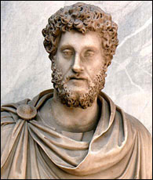
Марк Аврелий утверждал:
«Когда ты сделал кому-то добро, и это принесло плоды, зачем ты, как безрассудный, домогаешься ещё похвалы и награды за своё доброе дело?»

Slide 9
Советы
1.Избегайте конфликтов, ссор, не совершайте необдуманных поступков.
2. Ссоры вырабатывают плохие черты характера.
3. В споре будьте сдержанны и тактичны.
4. Никогда никого не упрекайте.
5. Если произошла ссора, то скорее помиритесь!
6.Старайтесь видеть в людях, прежде всего, хорошее и доброе! От этого все окружающие действительно становятся добрее и симпатичнее.

Slide 10

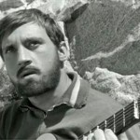
Давайте споём
Давайте восклицать, друг другом восхищаться,
Высокопарных слов не надо опасаться.
Давайте говорить друг другу комплименты -
Ведь это все любви счастливые моменты.
Давайте горевать и плакать откровенно
То вместе, то поврозь, а то попеременно.
Не нужно придавать значения злословью -
Поскольку грусть всегда соседствует с любовью.
Давайте понимать друг друга с полуслова,
Чтоб, ошибившись раз, не ошибиться снова.
Давайте жить, во всем другу потакая, -
Тем более, что жизнь короткая такая.

Slide 11
Хочется крикнуть людям
Будьте щедрей на ласку
Путь человека труден-
Мало похож на сказку.
В мире без ласки, знайте,
Слёзы, дожди, морозы.
Взрослым и детям, знайте,
Ласка нужна, не угрозы.

Slide 12
Помните
Лучами земля опоясана,
Цветами земля опоясана,
Ходите дорогами ясными,
Летайте высокими трассами.
Орбитой любви и привета
Пусть станет вся наша планета.
Стремитесь открыть хоть однажды
Звезду человечности в каждом!

Slide 13
Мы желаем счастья вам
В миpе, где кpyжится снег шальной,
Где моря грозят кpyтой волной,
Где подолгу добpyю ждем поpой мы весть,
Чтобы было легче в тpyдный час,
Очень нужно каждому из нас,
Очень нужно каждому знать, что счастье есть.
Мы желаем счастья вам, счастья в этом миpе большом!
Как солнце по yтpам, пусть оно заходит в дом.
Мы желаем счастья вам, и оно должно быть таким
Когда ты счастлив сам, счастьем поделись с дpyгим.

Slide 14
Интернет-ресурсы
Фото Сенеки- http://fb.ru/misc/i/gallery/6836/67582.jpg
Фото И. Бентама - http://www.losev-library.ru/file/0609201535_1_bentam.jpg
Л.Н.Толстой: http://im4-tub-ru.yandex.net/i?id=287681750-59-72&n=21
Фото И. С.Тургенева -
http://cs5039.vk.me/g226926/a_16061315.jpg
Фото Марка Аврелия -
http://www.manwb.ru/pub/Pictures-Articles/Articles341-360/357_avrel_1.jpg

